Slide 1
Презентация по физике Ко дню космонавтики
“Факты, о которых вы не знали…”

Slide 2
Факт №1 :”Недавно тема была”
Российский космонавт Сергей Крикалёв провёл на орбите в общей сложности 803 дня, что является мировым рекордом. Одновременно его можно считать обладателем другого рекорда — самого продолжительного путешествия во времени среди жителей нашей планеты. Согласно теории относительности, чем больше скорость, с которой движется объект, тем сильнее для него замедляется время. Рассчитано, что благодаря космическим полётам Крикалёв на 1/48 секунды моложе, чем если бы он оставался всё время на Земле. Другими словами, космонавт вернулся с орбиты во временную точку на 1/48 секунды позже ожидаемого при нормальных условиях значения. Прикиньте, этот чувак из будущего =>>

Slide 3
Факт №2 :”Немножко истории”
17 июля 1975 года состоялась стыковка советского космического корабля «Союз» и американского «Аполлон». Было запланировано, что в момент стыковки корабли должны были пролетать над Москвой, но расчёты оказались не совсем верны, и космонавты обменялись рукопожатием, пролетая над рекой Эльбой. Символично, что за 30 лет до этого на Эльбе состоялась встреча советских и американских солдат, союзников во Второй Мировой войне.

Slide 4
Факт №3:”Памятник на луне”
Существует памятник, установленный на Луне. Это алюминиевая фигурка в скафандре, посвящённая памяти космонавтов, которые уже погибли. На табличке рядом с фигуркой перечислены имена 14-ти погибших, включая Юрия Гагарина. Памятник установил экипаж Аполлона-15 в 1971 году.

Slide 5
Факт №4 :”Лазерный пистолет”
В 1984 году в СССР был разработан лазерный пистолет несмертельного действия. Он предназначался для самообороны космонавтов. Поражающее действие этого пистолета заключалось в выведении из строя чувствительных элементов оптических систем, в том числе глаз человека. А важным преимуществом по сравнению с обычным пистолетом в условиях невесомости было отсутствие отдачи. Сейчас лазерный пистолет является памятником науки и техники и экспонируется в Музее истории военной академии РВСН. Футурама, начало, вуп-вуп-вуп.

Slide 6
Факт №5:” Язык сломаешь в трех местах”
Фамилии космонавтов, которые казались советским властям неблагозвучными, изменяли. Болгарину Какалову пришлось стать Ивановым, а поляку Хермашевскому — Гермашевским. Дублёр монгольского космонавта Жугдэрдэмиди́йна Гуррагча́ изначально носил фамилию Ганхуяг, но по настоянию советской стороны сменил её на Ганзориг.

Slide 7
Факт №6:” Американцы, ну тупые (невнимательные)”
В 1962 году американцы запустили первый космический аппарат для изучения Венеры Маринер-1, потерпевший аварию через несколько минут после старта. Сначала на аппарате отказала антенна, которая получала сигнал от наводящей системы с Земли, после чего управление взял на себя бортовой компьютер. Он тоже не смог исправить отклонение от курса, так как загруженная в него программа содержала единственную ошибку — при переносе инструкций в код для перфокарт в одном из уравнений была пропущена чёрточка над буквой, отсутствие которой коренным образом поменяло математический смысл уравнения. Журналисты вскоре окрестили эту чёрточку «самым дорогим дефисом в истории» (в пересчёте на сегодняшний день стоимость утерянного аппарата составляет 135 000 000 $).

Slide 8
Факт №7:” Не плачь, парень, космонавты не плачут.”
Космонавты не могут плакать так же, как мы на земле — выделяющиеся слёзы не стекают вниз, а остаются на глазах в виде маленьких шариков. К тому же они могут вызывать неприятное жжение, и слёзы приходится смахивать вручную. Получается, что плач как один из видов психологической разгрузки недоступен человеку в невесомости.

Slide 9
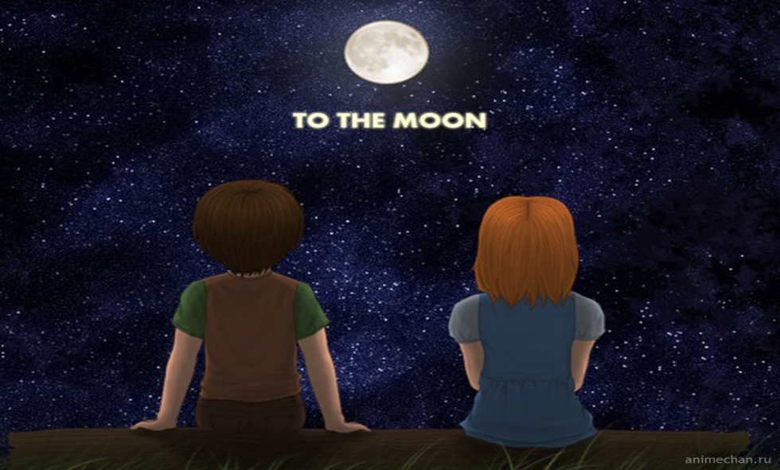
Факт №8:”Космос в видеоиграх”
В наше время в каждом доме есть компьютер. Дети/Подростки любят видеоигры. Про космос существует множество игр, как на ПеКа, так и на консоли, от Actionов до браузерных MMO. Но мой выбор пал на игру японцев под названием :”To the moon”. Всем советую, прекрасная история.

Slide 10
Спасибо за внимание.

